Slide 1
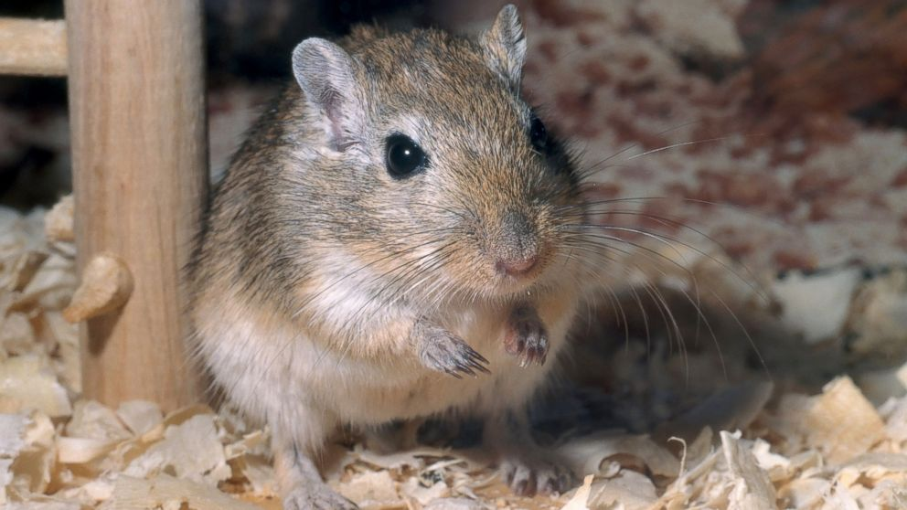
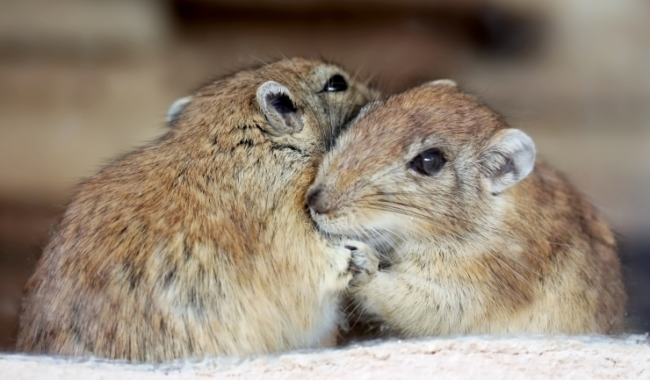
Gerbil

Slide 2
Gezondheid meten
hoe herken je een gezond dier
mooie gladde vacht
heldere ogen
schone oren (niet stinken)
Niet te lange tanden
Niet te lange nagels
geen afwijkend gedrag
De gemiddelde leeftijd van een gerbil
3 jaar

Slide 3
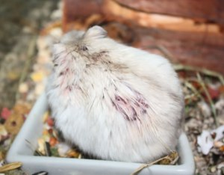
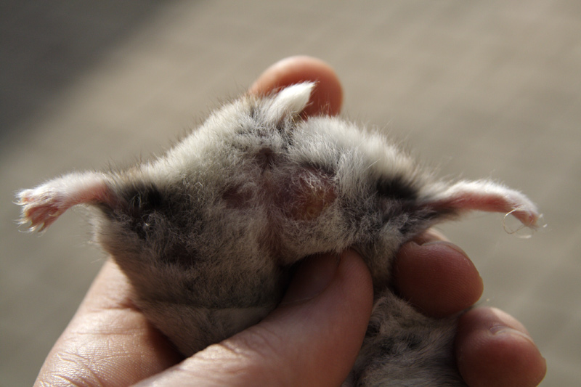
Besmettelijke infectieziektes
Ringworm
Ziekte van Tyzzer

Slide 4
symptomen
Kale plekken in de vacht
Huid voelt schurftig aan
Rode rand om de plekken

Slide 5
Preventieve maatregelen
Goede hygiëne
Voorkomen dat andere besmet worden

Slide 6
Diagnose
Rode plekken op de huid

Slide 7
Behandeling
De dierenarts schrijft een middel voor. Antibiotica.

Slide 8
Ziekte van Tyzzer
Symptomen
gebogen houding
ruwe vacht
sloom gedrag
verminderde eetlust
waterige diarree
uitdroging

Slide 9
Preventieve maatregelen
Hok goed schoonhouden
- Bodembedekking vaker vervangen
- Als dieren samen leven apart zetten

Slide 10
Prognose
70% overlijd

Slide 11
behandeling
Eventuele aansterkende behandeling gegeven worden zoals een infuus bij uitdroging en speciale voeding om de gerbil te laten aansterken.

Slide 12
Diagnose
Het is bij deze ziekte erg lastig een zekere diagnose te stellen.

Slide 13
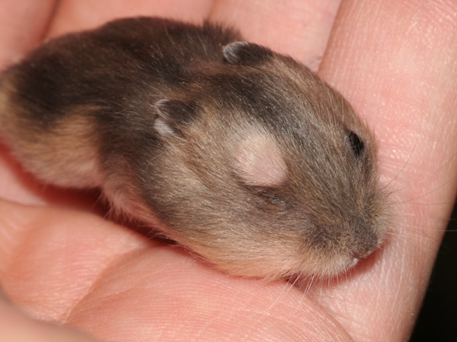
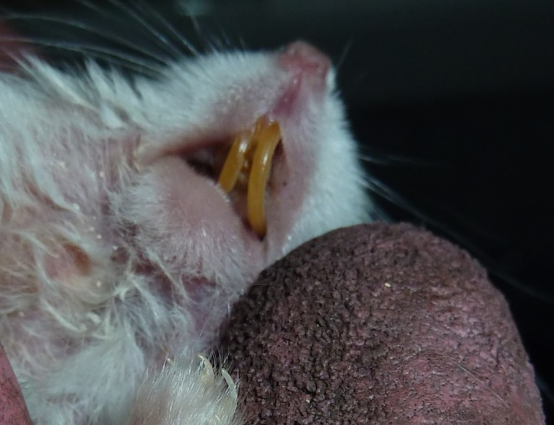
Erfelijke aandoeningen
Abces
Olifantstanden

Slide 14
Abces
Symptomen
Groot abces/ bult
Lusteloosheid
Moeilijk bewegen vanwege de bult

Slide 15
Preventieve maatregelen
Zorgen dat je geen inteelt bedrijft tijden het fokken en ervoor zorgen dat je gerbils zich niet kunnen verwonden. Verder kunt je niks doen.

Slide 16
Prognose
Het is dodelijk als er niks aan gedaan wordt daarom is het belangrijk het abces zo snel mogelijk weg te halen.

Slide 17
Diagnose
Aan de binnenkant voel je pus zitten. De dierenarts stelt deze prognose.

Slide 18
behandeling
Abces wordt weg gehaald onder verdoving. Dit is wel gevaarlijk aangezien deze verdoving voor zulke kleine diertjes zo sterk is dat ze er vaak niet meer uit komen.

Slide 19
Olifantstanden
Symptomen
Wil niet eten
Vermagerd
De mond sluit niet goed

Slide 20
Preventieve maatregelen
Zorg voor meer dan genoeg knaagmogelijkheden in de kooi van uw gerbils.

Slide 21
Prognose
Tanden blijven doorgroeien, als je niks doet blijft het groeien en kan de gerbil niet eten. Kan lijden tot de dood

Slide 22
Behandeling
Lange tanden kunnen eenvoudig worden bijgeknipt. De dierenarts kan het u leren als u niet weet hoe het moet of kan het voor u doen als u het niet durft. Zorg voor meer dan genoeg knaagmogelijkheden in de kooi van uw gerbils.

Slide 23
Diagnose
De tanden van knaagdieren blijven hun hele leven groeien en slijten normaal regelmatig af door het vele knagen. De tanden slijten dan onregelmatig af en passen dan uiteindelijk niet meer goed op elkaar.

Slide 24
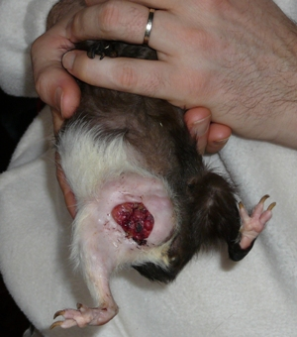
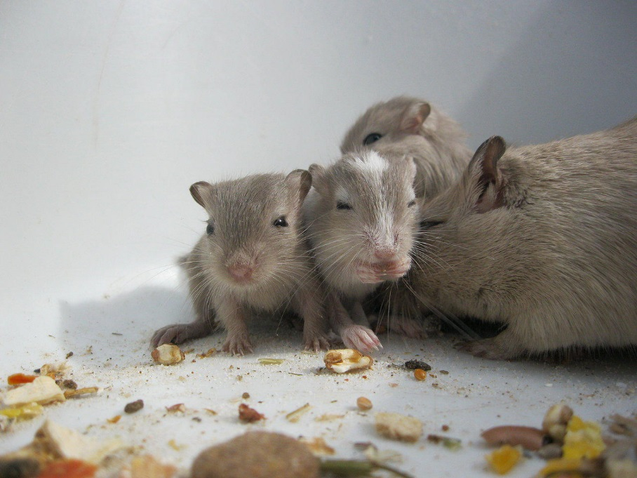
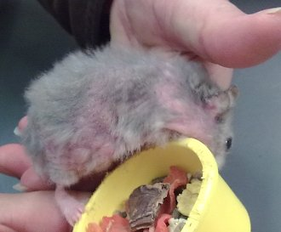
Veel voorkomende ziekten en afwijkingen
Longontsteking
Schurft
Maag darm ontsteking

Slide 25
Longontsteking
Symptomen
ruige vacht
afkeer van eten
Onrustig
niet willen bewegen
hurkende houding met soms diarree

Slide 26
Preventieve maatregelen
de kooi op een droge en tochtvrije plek zetten en voor de rest zorgen voor goede hygiëne

Slide 27
Prognose
als je er niks aan doet dan krijgt de gerbil een tumor in de longen en zal het diertje sterven de ziekte zelf is echter wel goed te behandelen met antibiotica.

Slide 28
Behandeling
Naar de dierenarts, die geeft antibiotica

Slide 29
Diagnose
Op basis van de symptomen

Slide 30
Schurft
Symptomen
Kale plekken
Haarverlies

Slide 31
Preventieve maatregelen
Goede weerstand en hygiëne

Slide 32
Prognose
kan komen door een te kort aan vitamine c of door mijten als de behandeling goed verloopt kan het diertje volledig herstellen maar als er niks aan gedaan word dan zal de mijt gaan vermenigvuldigen en groter worden waardoor de gerbil zal sterven.

Slide 33
Behandeling
Naar de dierenarts of met antischurft behandelen

Slide 34
Diagnose
Op basis van de symptomen

Slide 35
Maag en darm ziektes
Symptomen
Spijsverteringsproblemen
verhoogde lichaamstemperatuur
minder eten

Slide 36
Preventie maatregelen
Oorzaken wegnemen, oorzaken zijn: gebrek aan beweging, eenzijdig voedsel, bedorven voer, met insectenmiddelen behandeld groenvoer.

Slide 37
Prognose
Als er niks aan gedaan wordt, zal het dier steeds zieker worden en uiteindelijk komen te overlijden.

Slide 38
Diagnose
Door de dierenarts

Slide 39
Einde
Zijn er nog vragen?

